Slide 1

Projekt novostavby zadaného objektu v rozsahu pro provedení stavby
Diplomová práce
Autor: Bc. Karel Trefil
Vedoucí: doc. Dr. Ing. Luboš Podolka
Oponent: Ing. Jana Hubálovská

Slide 2
Osnova
Cíl práce
Výběr objektu
Projekt - dům s pečovatelskou službou
  Umístění stavby
  Dispoziční řešení
  Konstrukční řešení
  Požárně bezpečnostní řešení
  Technika prostředí staveb
  Zařízení staveniště
Doplňující dotazy
Závěr

Slide 3
Cíl práce
Vypracovat minimálně 4 části projektové dokumentace pro provedení stavby vybraného objektu
  Architektonicko-stavební řešení
  Požárně bezpečnostní řešení
  Technika prostředí staveb
  Zařízení staveniště
Textová a výkresová část

Slide 4
Výběr objektu
Dům s pečovatelskou službou
Důvody:
  Aktuální téma
  Možnost budoucí realizace
Zadání:
  Základní výkresy pro stavební povolení
  Dána dispozice a konstrukční řešení
  Zpracování budovy A s návazností na ostatní

Slide 5
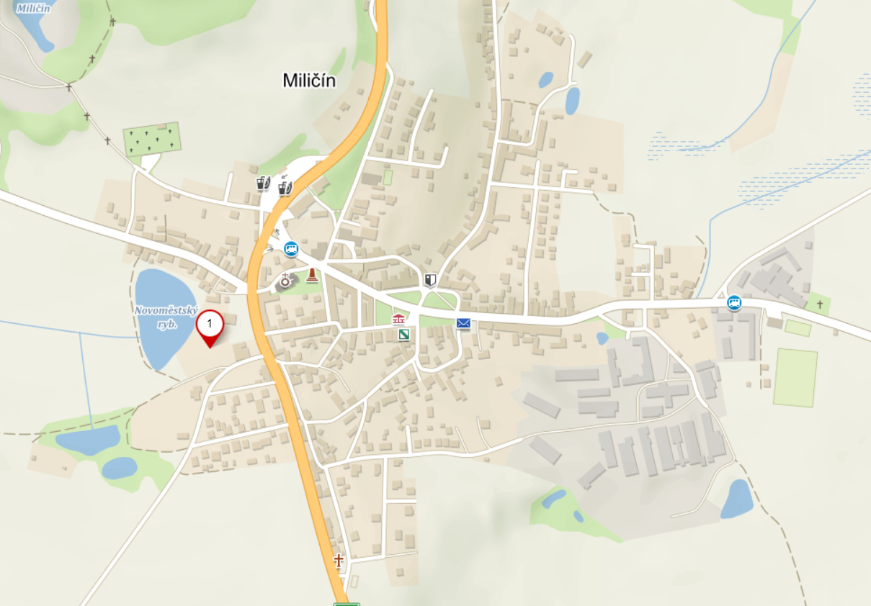
Umístění stavby
Miličín (okres Benešov)
Zdroj: mapy.cz

Slide 6
Koordinační situace
Zdroj: vlastní

Slide 7
Dispoziční řešení
3 dvoupodlažní budovy
28 bytů pro 34 osob - vlastní sociální zařízení a kuchyně
Bezbariérové a pro osoby s omezenou schopností pohybu a orientace
Jídelna s výdejnou jídla, společenská místnost, kancelář, ošetřovna, relaxační místnost, prádelna
Zdroj: vlastní

Slide 8
Dispoziční řešení
Zdroj: vlastní

Slide 9
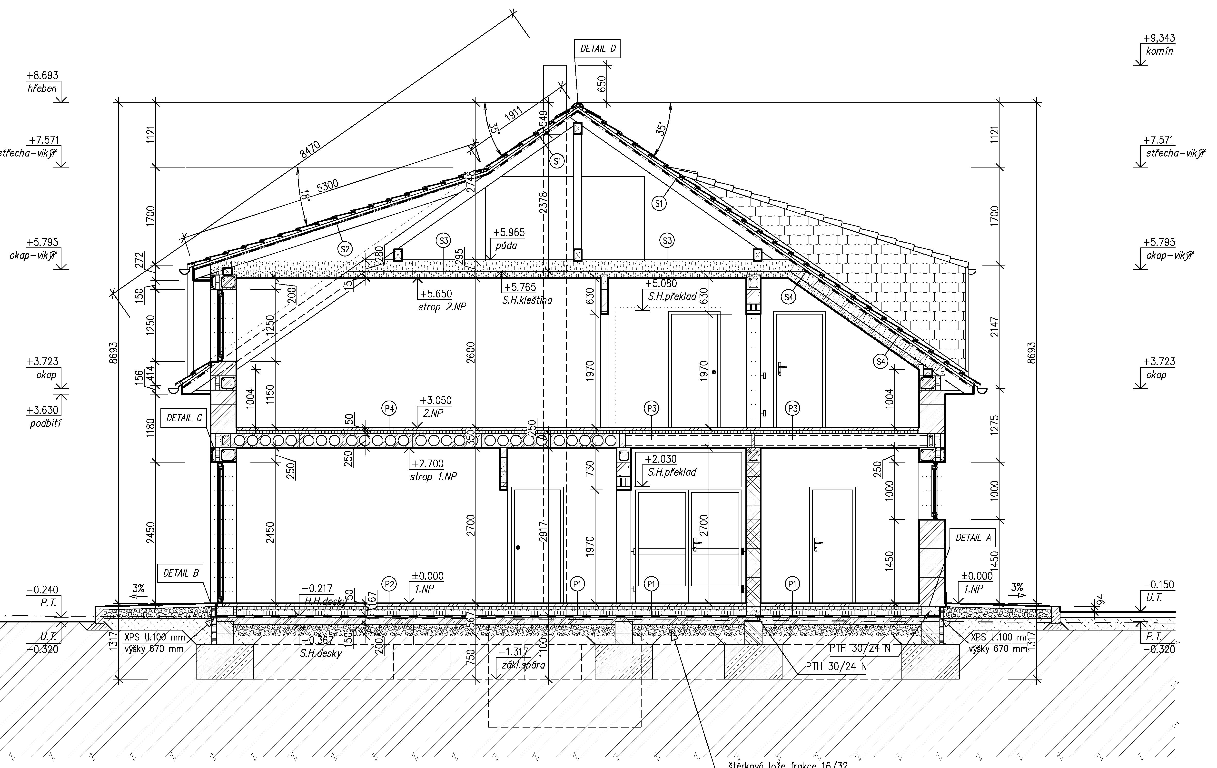
Konstrukční řešení
Základy
  Betonové pasy + ztracené bednění
Zdivo
  Obvodové: Porotherm 44 EKO+ Profi
  Vnitřní nosné: Porotherm 24 Profi
  Vnitřní nosné akustické: Porotherm 25 AKU SYM
  Příčky: Porotherm 11,5 Profi, Porotherm 8 Profi
Vodorovné konstrukce
  ŽB panely Spiroll
Zastřešení
  Dřevěný vaznicový krov, pálená krytina Tondach
Zdroj: vlastní

Slide 10
Tepelně-technické posouzení
Obvodové stěny
  Porotherm 44 EKO+ Profi
  U = 0,213 W/m²K < dop. U_{rec, N20} = 0,25 W/m²K ✔
Podlaha na terénu
  EPS tl. 160 mm
  U = 0,217 W/m²K < dop. U_{rec, N20} = 0,30 W/m²K ✔
  Δθ₁₀ = 4,66 °C < pož. Δθ_{10, N} = 5,5 °C ✔
Dvouplášťová šikmá střecha
  Minerální izolace tl. 280 mm
  U = 0,17 W/m²K < pož. U_{rec, N20} = 0,24 W/m²K ✔
Zdroj: vlastní

Slide 11
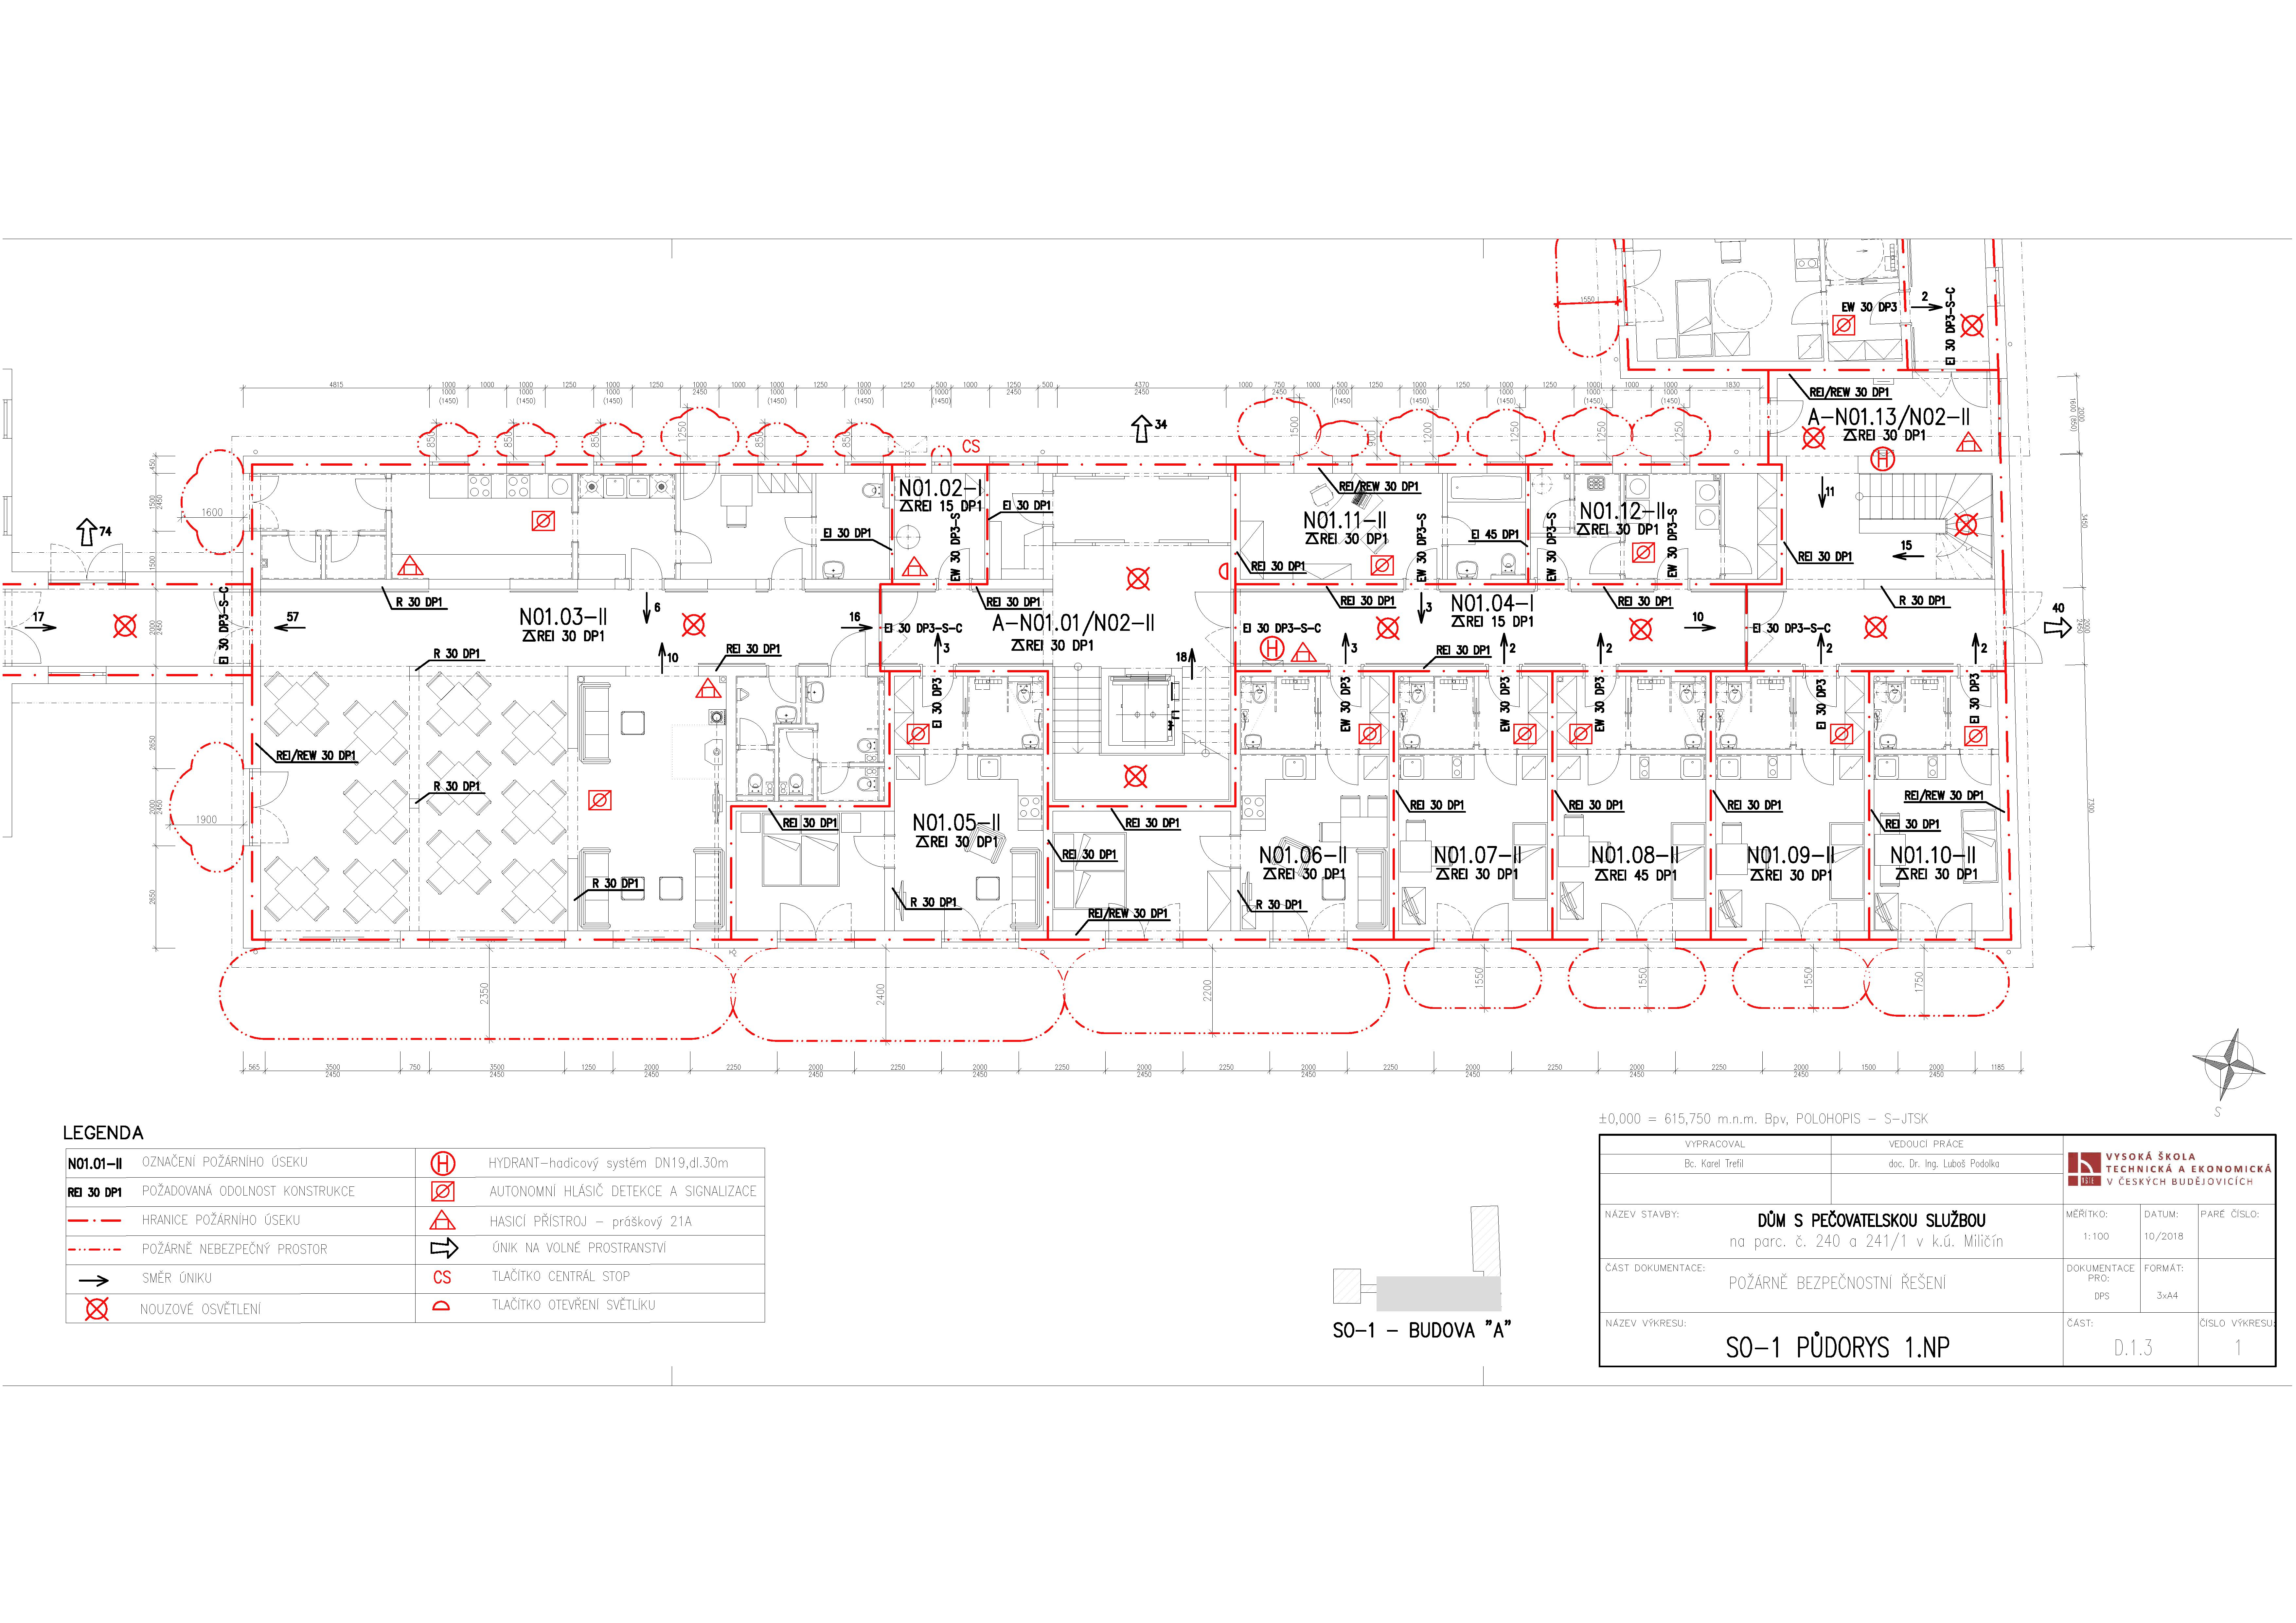
Požárně bezpečnostní řešení
Využití objektu: OB2 – bytové
Druh konstrukčního systému: nehořlavý
Požární výška objektu: 3,05 m
Výtah – odvětrání světlíkem
Zdroj: vlastní

Slide 12
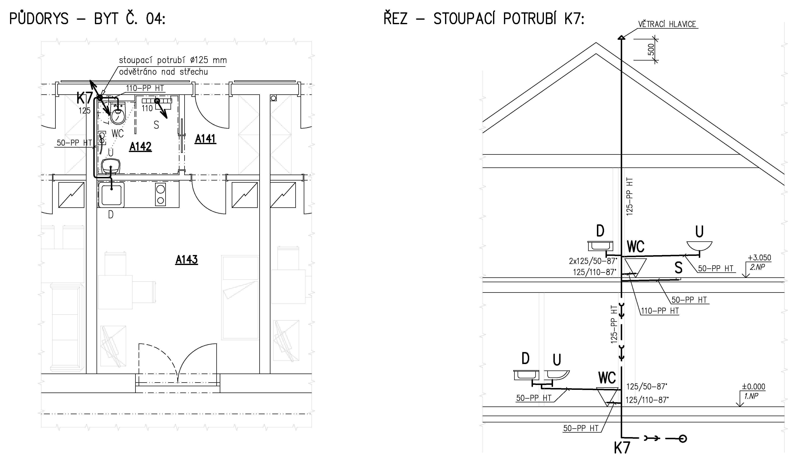
Technika prostředí staveb
Splašková kanalizace
  Gravitační kanalizace do veřejného řádu
Dešťová kanalizace
  Retenční nádrže + vsakování
Vodovod
  Napojení na veřejný řád
  Ohřev vody – el. ohřívače TV
Zdroj: vlastní

Slide 13
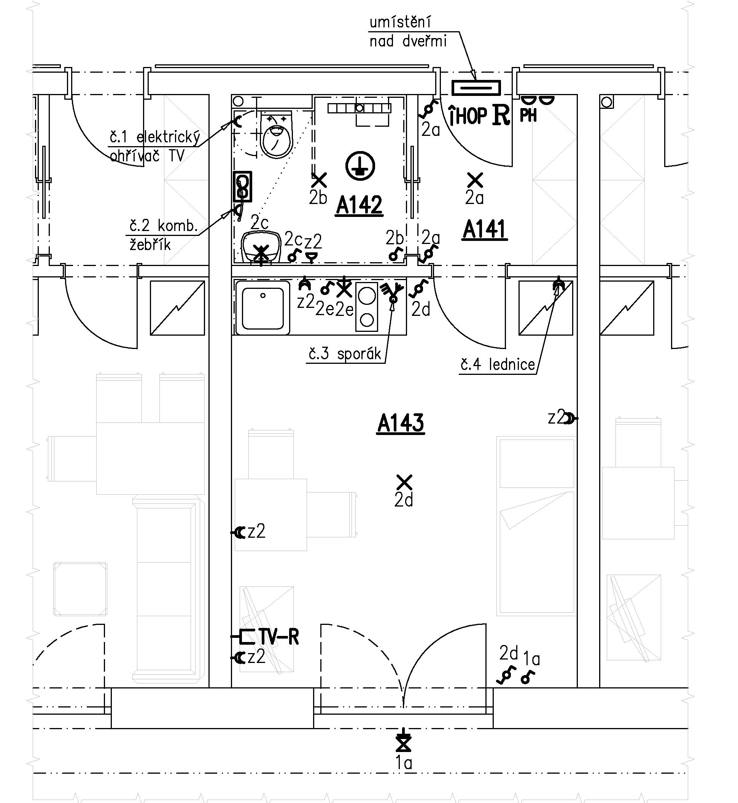
Technika prostředí staveb
Elektroinstalace
  Napojení na veřejný rozvod
  Hlavní rozvaděč + v každém bytě
Vytápění
  Tepelné čerpadlo vzduch - voda
  Radiátory
Větrání
  Přirozené – okny
  Nucené – ventilátory v koupelnách
Zdroj: vlastní

Slide 14
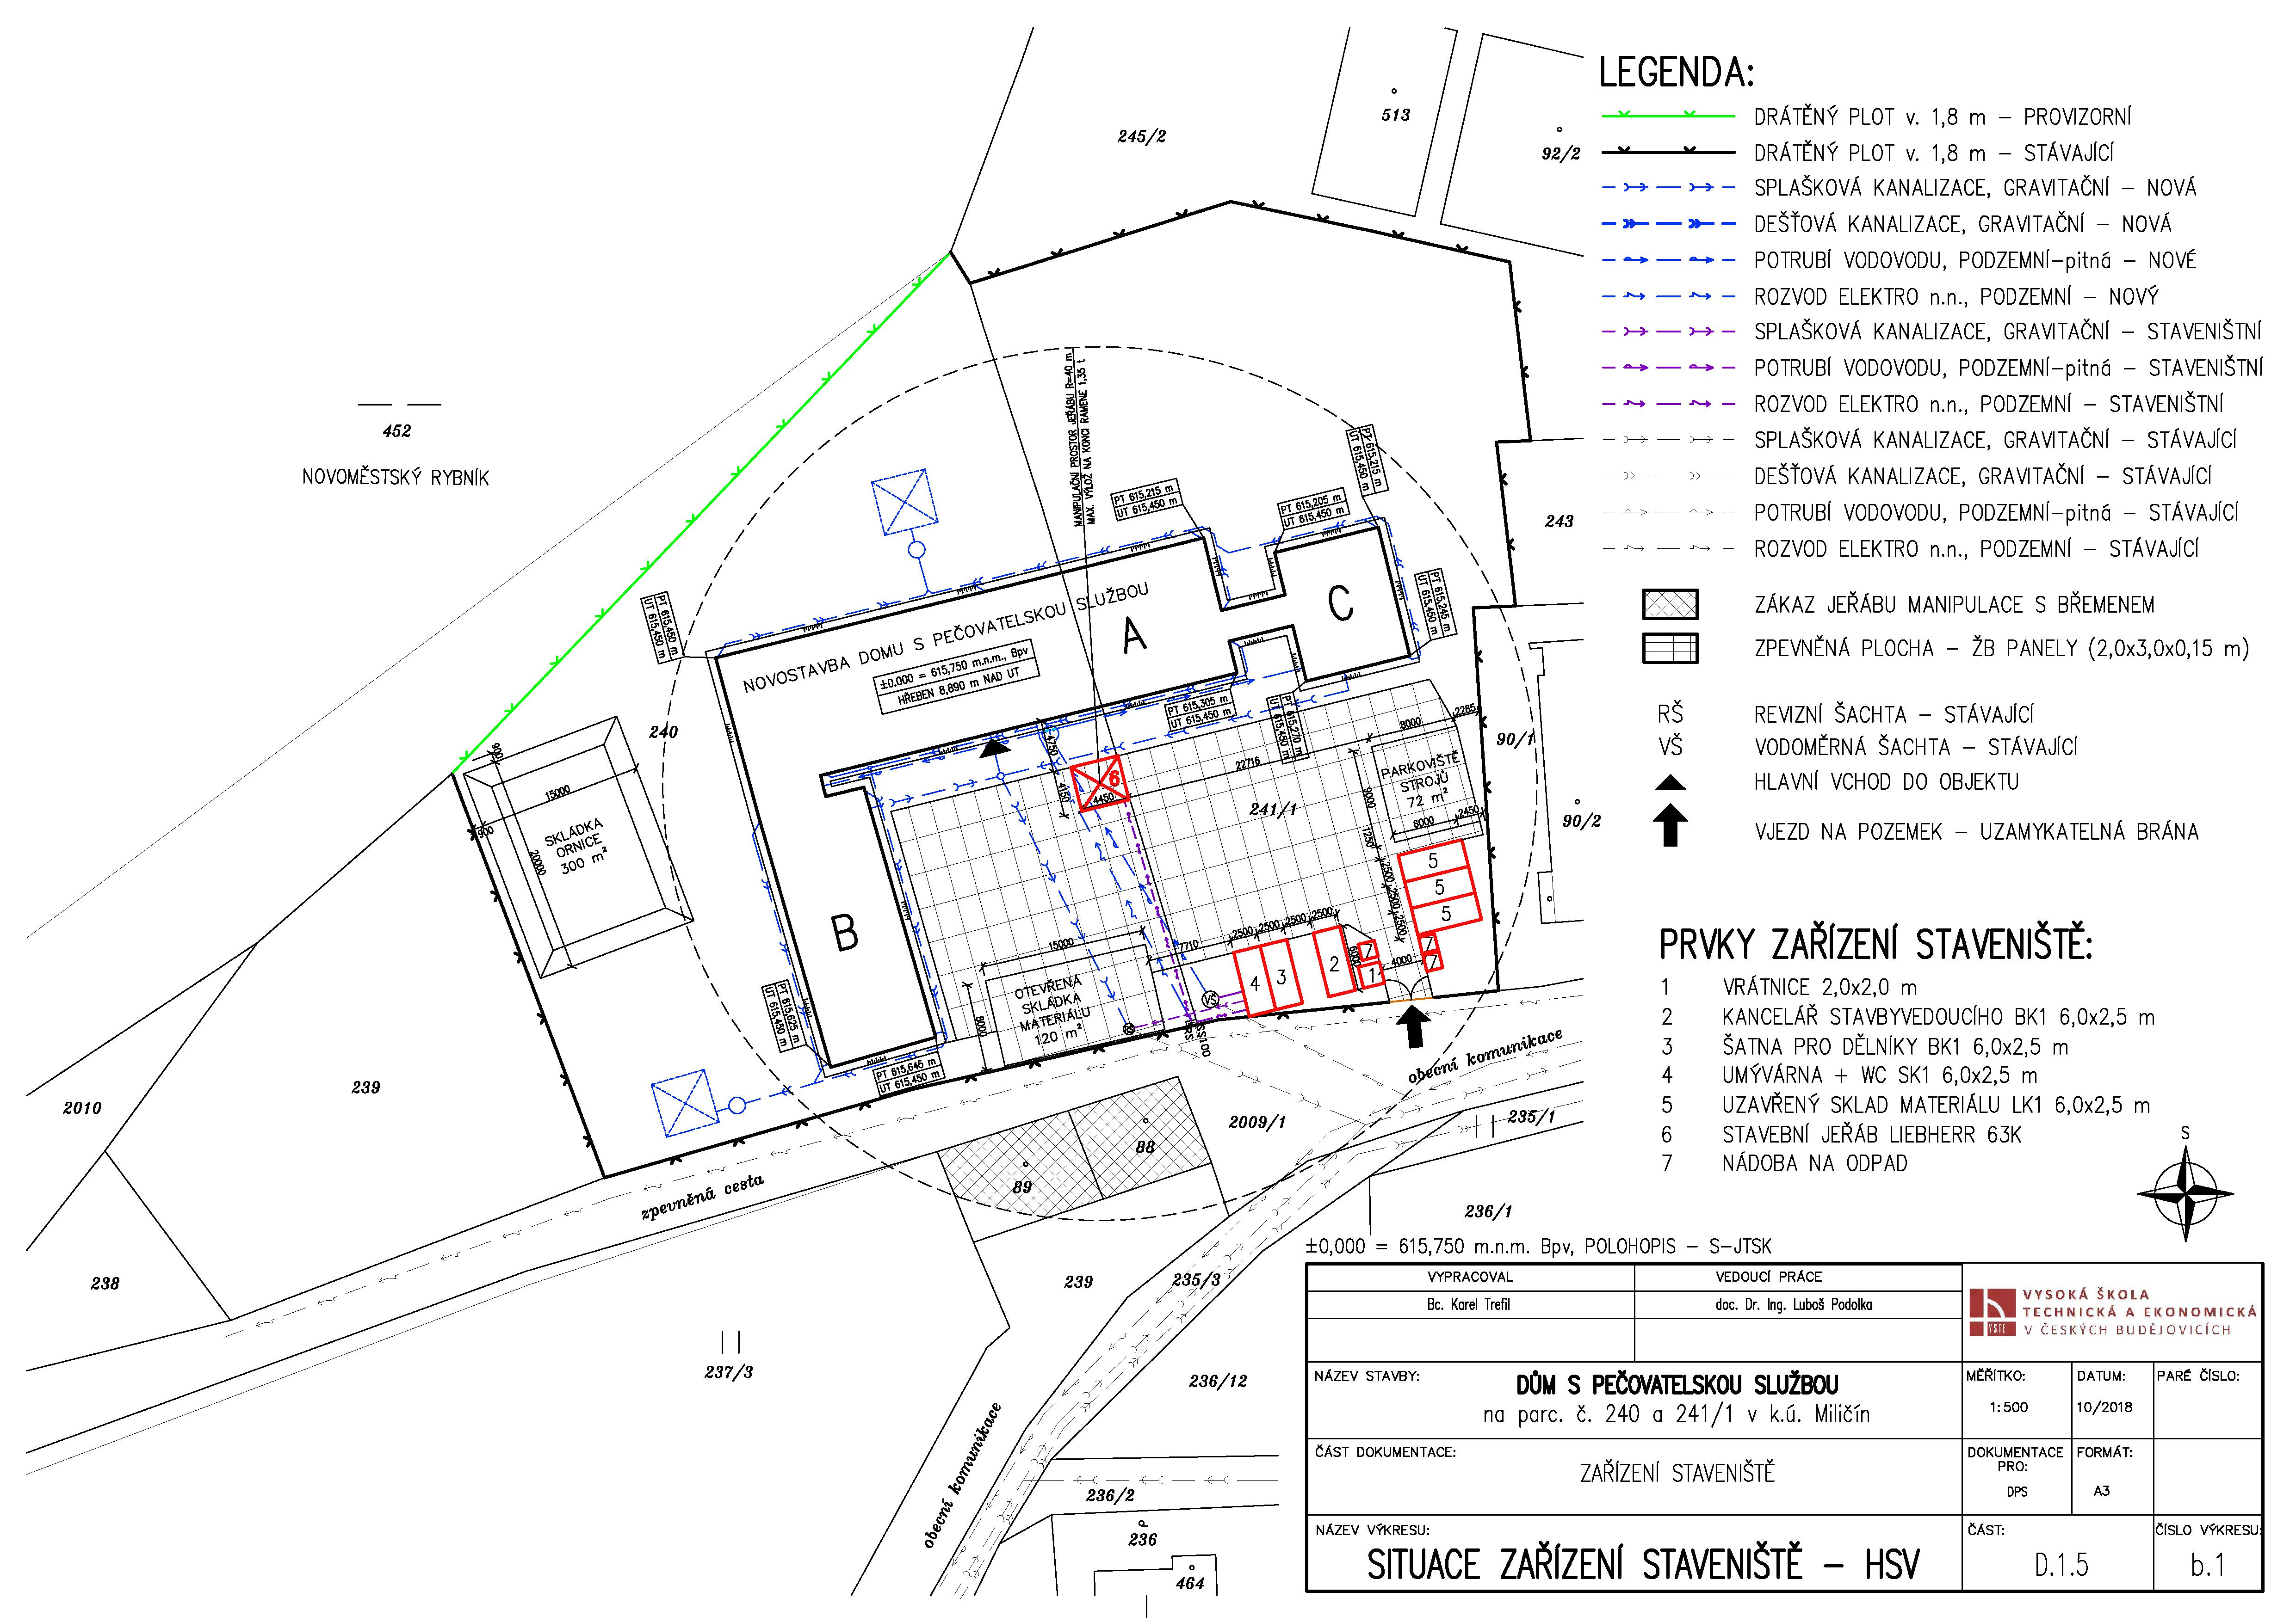
Zařízení staveniště - HSV
Zdroj: vlastní

Slide 15
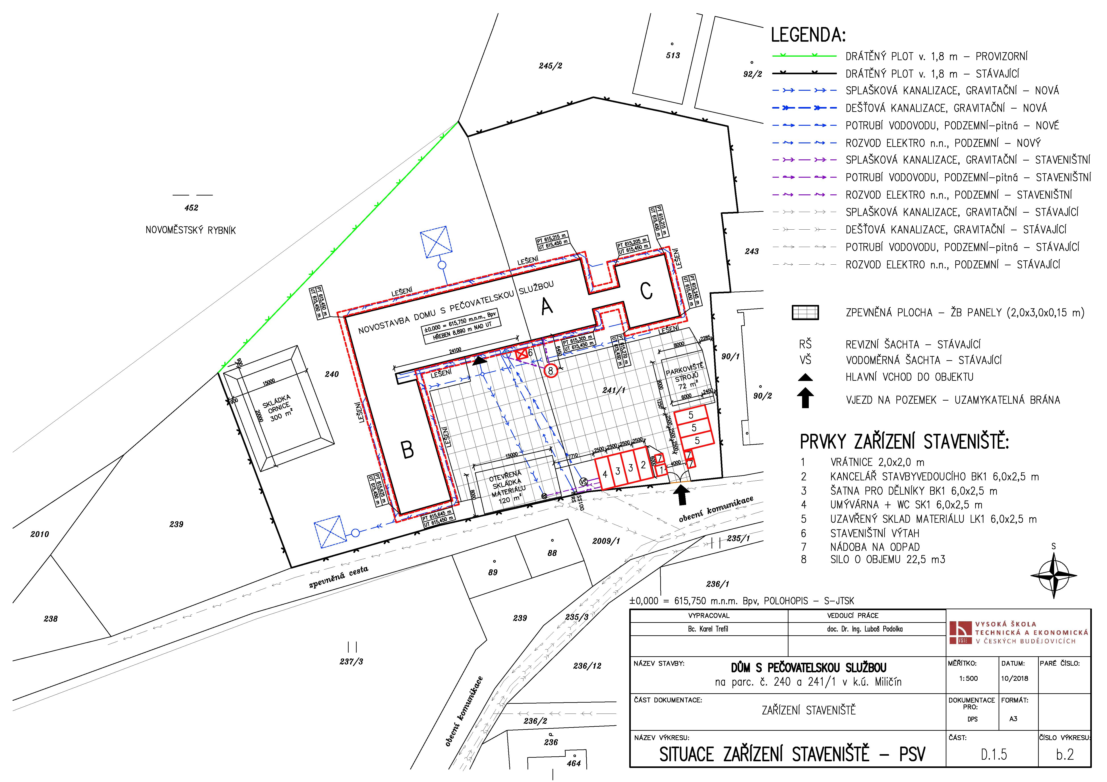
Zařízení staveniště - PSV
Zdroj: vlastní

Slide 16
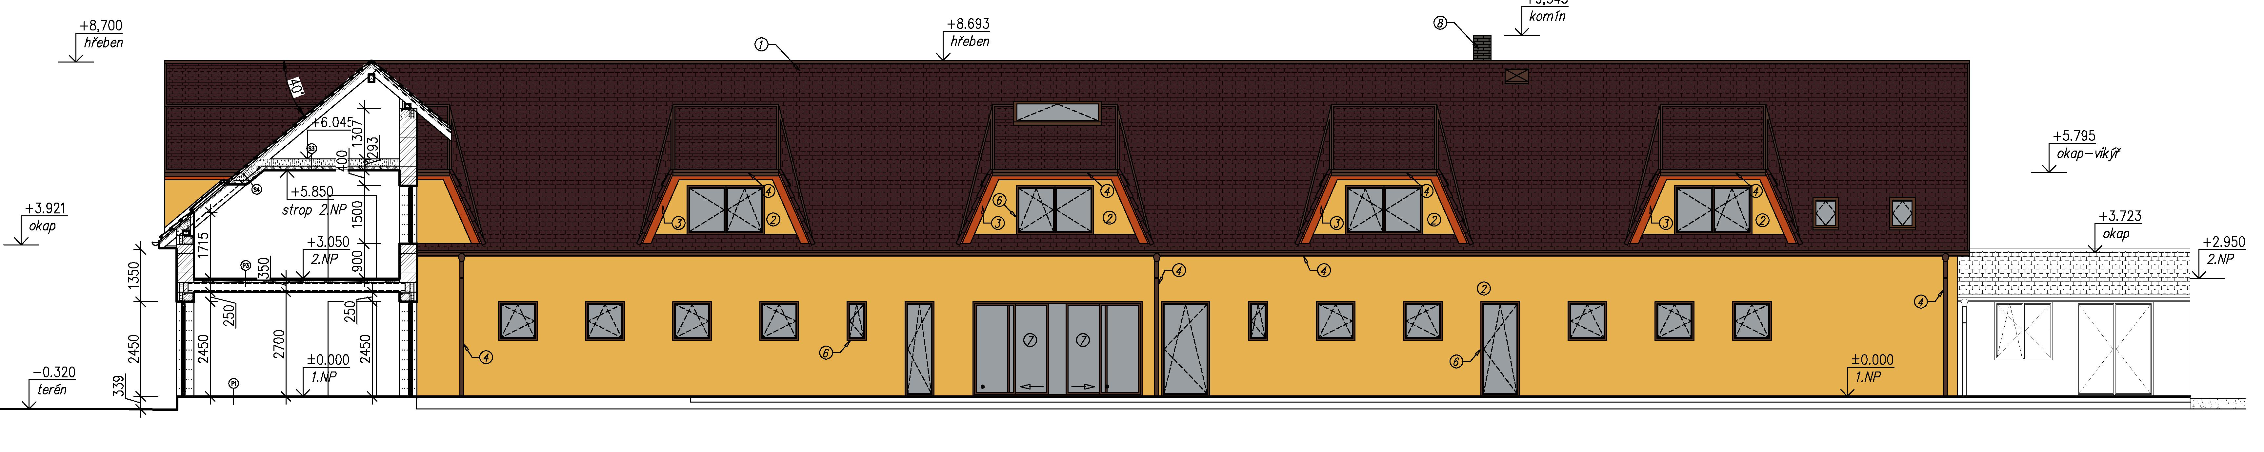
Závěr
Projektová dokumentace pro provádění stavby
Textová a výkresová část
Podklad pro realizaci objektu
Prohloubení projekčních schopností
Zdroj: vlastní

Slide 17
Děkuji za pozornost

Slide 18
Doplňující dotazy - doc. Dr. Ing. Luboš Podolka
Nebylo by vhodnější v 1.NP posunout skleněnou stěnu a tím zmenšit prostor únikové cesty?

Slide 19
Doplňující dotazy - doc. Dr. Ing. Luboš Podolka
Může se PNP z jednoho požárního úseku překrývat s druhým?

